Slide 1
Путешествие в страну мордовских сказок

Slide 2
Карта путешествия
«Сказочный лес»
«Сказочный домик»
«Сказочная поляна»

Slide 3
«Сказочный лес» «Ёвксонь вирь»
Сказка «Куйгорож»

Slide 5
«Сказочная поляна» «Ёвксонь кужине» Викторина «Содык ёвксонть»

Slide 6
Вопрос № 1
Ашти Варака, мезеяк а теи. Юты килеенть алга Верьгиз. Неизе чувто прясто Вараканть.
-Варака, а Варака, мезе теят?
-Мезеяк а теян.
-Те кода истя?
-Озак тонгак, варчасак.
Озась верьгизэсь килеенть алов. Ашти, мезеяк а теи.
(Сидит Ворона, ничего не делает. Проходит мимо Волк. Увидел Ворону на дереве.
-Ворона, а Ворона, что делаешь?
-Ничего не делаю.
-Как так?
-Садись и ты, попробуешь.
Сел Волк под березу. Сидит, ничего не делает.)

Slide 7
«Сказочная поляна» «Ёвксонь кужине» Викторина «Содык ёвксонть»

Slide 8
Вопрос № 2
Кемнилее иес касокшнось уш покш ломанень эйшка. Ашо чама, келей лавтов, сэрей меште. Ашо черьбулонзо а сювордавить кавто коморо потсак, токильть мик канжамозонзо. Кедензэ-пильгензэ – прок тумонь комельнеть.
(К 14 годам выросла уж взрослым человеком. Белолицая, широкоплечая. Белые волосы двумя руками не обхватишь, достают аж до пят. Руки-ноги как дубовые ветки.)

Slide 9
«Сказочная поляна» «Ёвксонть кужине» Викторина «Содык ёвксонть»

Slide 10
Вопрос № 3
Эрясть-аштесть веле чиресэ бабат-атят. Ульнесть сынст кавто тейтерест. Вышкинесь Уцяска – эрьва тевсэ паро ульнесь, и мазый, и чевте седей, и превей. А покшось Варда, а меремс, што а мазый, но пек кежей, киненьгак паро вал а ёвты. Вишка тейтересь эрьва тевсэ кол – и коцт коды, и сюро касты, и кши пани.
(Жили на краю села старик со старухой. Росли у них две дочки. Младшая, Уцяска, всем была хороша — и добра, и умна, и красива. А старшая, Варда, не сказать, чтоб неказиста, но зла и сварлива, никому доброго словечка не скажет. У младшей всякая работа в руках спорится — она и пряжу спрядёт, и рожь сожнёт, и хлебы испечёт.)

Slide 11
«Сказочная поляна» «Ёвксонь кужине» Викторина «Содык ёвксонть»

Slide 12
Вопрос № 4
Овто ды идемевсь мерить:
-Позась ведь вейсэнель, вирявань тейтересь оште аздан кинень саты, минь карматано мартот пелькстамо.
Сустыцясь мери:
-Кода карматано пелькстамо?
-Эно вана кода пелькстатано:карматано вейкенек-вейкенек тандавтнеме. Кинь эйстэ весемеде пек тандадтано, сенень ули вирявань тейтересь.
(Медведь и черт говорят:
-Квас ведь общий был, поэтому незнай кому еще достанется дочка Вирявы, мы будем с тобой спорить.
Портной говорит?
-А как будем спорить?
-Вот как: будем друг друга пугать. Кого больше всех испугаемся, тому и достанется дочка Вирявы.)

Slide 13
«Сказочная поляна» «Ёвксонь кужине» Викторина «Содык ёвксонть»

Slide 14
Вопрос № 5
– Ломань, а ломань, энялдозевсь, - а сайсамак ли монь эстеть ялгакс, мартот вейсэ эрямо?
Саизе ломанесь Кисканть, андызе, лембе кудыне тензэ тейсь. Веть Кискась онги – ломанень кудо вансты. Ломанесь а сёвны сонзэ тень кис, сюкпря ёвты. Се шкастонть саезь ломанесь ды Кискась паро ялгат.
(—Человек, давай дружить, вместе жить! Согласился человек, накормил собаку, тёплую конуру ей построил возле своей избы. Ночью собака лает, дом охраняет. А человек не ругает её за это — спасибо говорит. С тех пор собака и человек живут вместе.)

Slide 15
«Сказочная поляна» «Ёвксонь кужине» Викторина «Содык ёвксонть»

Slide 16
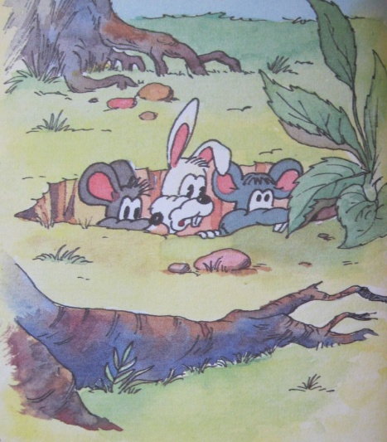
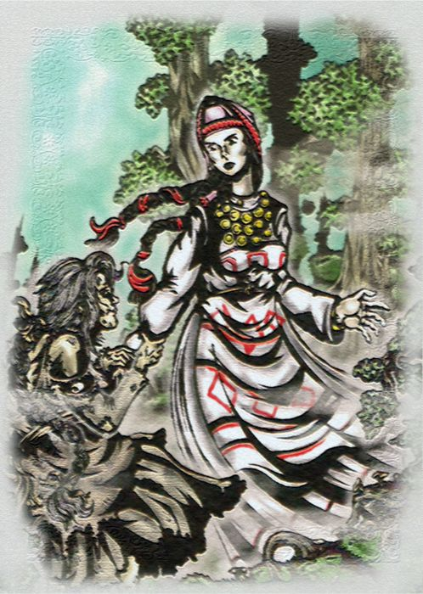
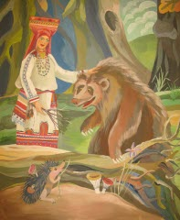
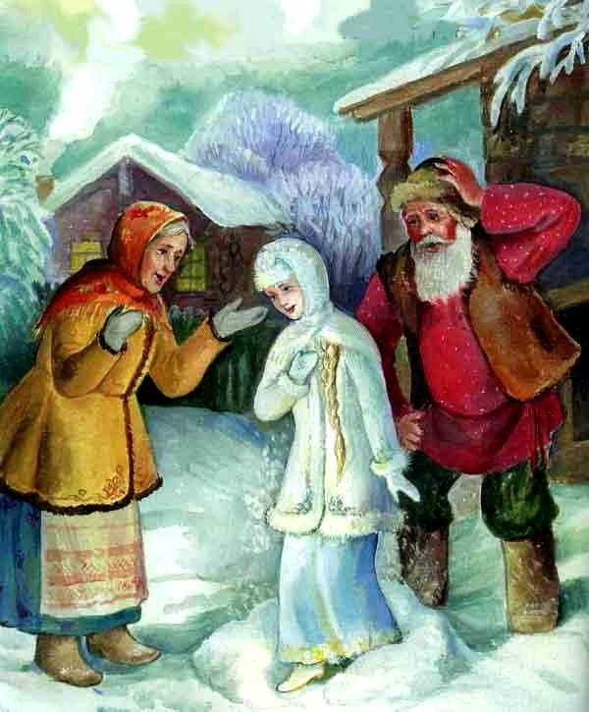
«Сказочный домик» «Ёвксонь кудыне»

Slide 22
Мы возвращаемся домой!
До скорых встреч Страна Сказок!

